Slide 1
Дисціплина «СИСТЕМНИЙ АНАЛІЗ»
Всього годин/кредитів ECTS – 120/4
Лекцій – 28 годин
Практичних занять – 28 годин
Форма підсумкового контролю - екзамен
28
1

Slide 2
Яка мета вивчення дисципліни?
Ваші пропозиції
28
2

Slide 3
Кризові явища, які останнім часом охопили
ВСІ БОКИ ЖИТТЄДІЯЛЬНОСТІ
практично всіх країн світу, свідчать про наявність серйозної проблеми з адекватністю сприйняття, оцінювання й розуміння всього, що відбувається.
Наш образ мислення безнадійно ЗАСТАРІВ.
У результаті наш спосіб дії створює проблеми, до розв’язання яких ми погано підготовлені через наш
спосіб мислення
Баррі Річмонд, американський вчений-системщик, (кінець ХХ століття)
ВИСНОВОК – нам треба змінювати наш
СПОСІБ МИСЛЕННЯ. А ЯК?
28
3

Slide 4
В освіті акценти повинні бути проставлені
не на отримання
декларованих знань, відомостей,
все більш доступних людям у століття інформаційних телекомунікацій,
а на отримання
технологічних знань,
методів, які розвивають мислення,
і, насамперед,
СИСТЕМНЕ
28
4

Slide 5
ФОРМУВАННЯ
СИСТЕМНОГО МИСЛЕННЯ -
найважливіше завдання
навчального закладу
буть якого рівня
і в першу чергу
закладу вищої освіти
28
5

Slide 6
Слова не имеют значения, если они не могут быть преобразованы В ДЕЙСТВИЯ, с которыми соглашаются все. Операциональное понятие дает возможность передачи смысла с помощью понятий.
Генри Нив
28
6

Slide 7
Верно определяйте слова,
и вы освободите мир
от половины недоразумений.
Рене Декарт
ЗНАНИЯ – это то, что мы знаем и осознанно (понимая) применяем (проявляем в действиях)
28
7

Slide 8
Сформувати
ЗДАТНІСТЬ СИСТЕМНО БАЧИТИ ТА РОЗУМІТИ
оточуючий нас світ,
виявляти проблемні ситуації, розбирати їх,
і знаходити рішення
реалізація яких дає
бажані результати
(Системна компетентність)
28
8

Slide 9
Кваліфікація - здатність особистості проявляти знання в стандартних ситуаціях
Компетентність - здатність особистості генерувати нові системні знання, приймати на їх основі системні рішення щодо вибору моделі діяльності в нестандартних ситуаціях
Висновок: системна компетентність є базовою для формування буть яких інших компетентностей
28
9

Slide 10
Что такое система, системность и алгоритмичность
28
10

Slide 11
А существуют системы в окружающем нас мире?
28
11

Slide 12
Нас окружает ЦЕЛОСТНЫЙ МИР.
А ВСЕ СИСТЕМЫ
В НАШЕЙ ГОЛОВЕ!!!
28
12

Slide 13
Системы мы строим в голове по определенным правилам
Следовательно система – это способ представления знания
28
13

Slide 14
СИСТЕМА – комплекс условно выделенных компонентов целого
с позиции поставленной цели деятельности,
между которыми взаимодействие и взаимоотношения приобретают характер взаимоСОдействия компонентов,
направленных на получение фиксированного полезного результата
28
14

Slide 15
Что такое взаимоСОдействие?
Это такое отношение между компонентами,
когда каждый компонент
помогает другому компоненту
достичь общей цели
– результата совместной деятельности
26
28
15

Slide 16
Получение фиксированного полезного результата – это цель
Цель – это субъективный образ (абстрактная модель) несуществующего, но желаемого состояния среды,
которое решило бы
возникшую проблему.
28
16

Slide 17
Система есть средство достижения цели
Тогда цель выступает системообразующим фактором
28
17

Slide 18
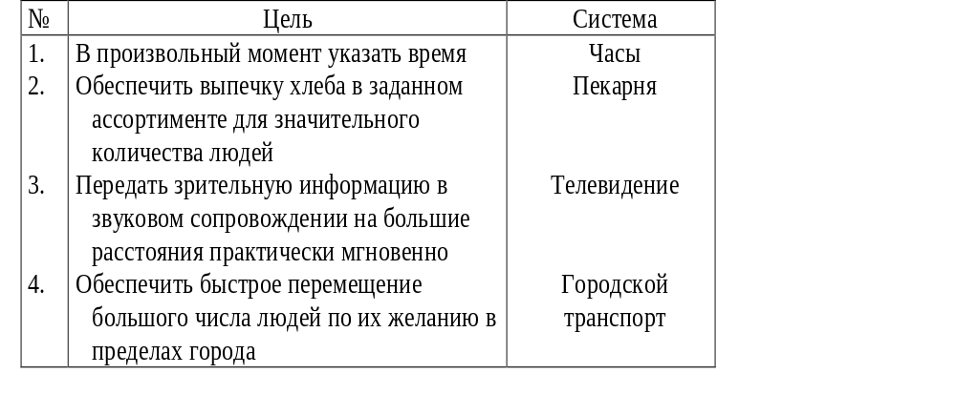

Пример систем, предназначенных для реализации определенных целей
Объективизированные модели систем в окружающем нас мире
28
18

Slide 19
Что такое системность?
Это свойство объектов окружающего нас мира (универсума) позволяющее представлять их в виде
взаимосвязанных (взаимосвязанность) отдельных частей (структурированность)
подчиненных(подчиненность)
организации объекта (как целого, целостность),
который достигает определенной цели (саморазвитие).
28
19

Slide 20
Признаки системности
Структурированность – возможность разложения на составляющие части;
Взаимосвязанность – наличие связи между составными частями;
Подчиненность – активность системы для достижения определенной цели
28
20

Slide 21
Целостность – наличие границ между объектом и его внешним окружением;
Саморазвитие – адекватная реакция системы на оказываемое воздействие (запрос) внешнего окружения (адаптация).
28
21

Slide 22
Системность человеческой деятельности
Всякая наша осознанная деятельность преследует определенную цель.
Всякая деятельность имеет составные части, более мелкие действия.
Составные части должны выполняться не в произвольном порядке, а в определенной последовательности.
Это и есть определенная, подчиненная цели взаимосвязанность составных частей, которая и является признаком системности.
28
22

Slide 23
Что такое алгоритмичность деятельности?
Сохранение логической принудительной последовательности действий, часть из которых
не формализована.
Важно лишь, чтобы этот этап алгоритма успешно выполнялся человеком, хотя и не осознанно.
28
23

Slide 24
Что такое системный подход и системный анализ
28
24

Slide 25
СИСТЕМНЫЙ ПОДХОД – это методологическое средство видения (мировоззрения), мышления, действий,
применяемое ко всем сферам жизнедеятельности человека,
которое любой объект, процесс и т.д. рассматривает ОДНОВРЕМЕННО
как целостную систему
и как элемент большей системы (надсистемы),
которая использует результат деятельности системы
28
25

Slide 26
Цель системного подхода —
дать правила организации мышления
по многоэкранной схеме целевого видения универсума
опираясь на изучение объективных закономерностей развития систем
28
26

Slide 27
Применение системного подхода позволяет:
уточнить сложную проблему;
провести ее структуризацию;
перевести проблему в серию задач, решаемых с помощью социально-экономико-математических методов;
найти критериии их решения;
детализировать цели деятельности:
сконструировать эффективную организацию для достижения ее целей в объективно существующей внешней среде обитантя.
28
27

Slide 28
Подведем итог
Природная системность человеческой практики является одним из объективных факторов возникновения и развития системных понятий и теорий.
Роль знания и соблюдения принципов системности в практике возрастает.
Алгоритмизация любого вида деятельности – важный способ повышения ее системности.
28
28

